Slide 1
DESENVOLVIMENTO DE NOVOS CATALISADORES DE NIÓBIO SUPORTADOS EM MATERIAIS MESOPOROSOS TIPO SBA-15 PARA PRODUÇÃO DE BIOCOMBUSTÍVEIS.
Anne Gabriella Dias Santos( DSC)
Orientador: Prof. Dr. Antonio Souza Araujo
Co–orientador: Prof. Dr. Luiz Di Souza
Reunião Annual de Avaliação dos PRH´s N-NE 2012, Natal/RN, 10 e 11 de Outubro

Slide 2
Sumário
Motivação/Desafios;
Objetivo;
Aplicação na Indústria do Petróleo;
Resultados Obtidos;
Próximas Etapas;
Agradecimentos ;
Referências.

Slide 3
1. Motivação/Desafios:
Meio Ambiente
Energias
Limpas
Biobombustíveis
Desafios
Tipos de Biocombustíveis
Custos no processo de produção
Matéria -prima
Processos catalíticos

Slide 4
1. Motivação/Desafios:
TIPO DE BIOCOMBUSTÍVEIS
Biodiesel
Definido pela Lei nº 11.097, como um “biocombustível derivado de biomassa renovável para uso em motores a combustão interna com ignição por compressão ou, conforme regulamento para geração de outro tipo de energia, que possa substituir parcial ou totalmente combustível de origem fóssil”.
Bio-óleo, Diesel verde ou Bio- gasolina
São produzido pelo processo de craqueamento térmico ou pirólise de óleos vegetais ou gorduras animais que consiste na transformação, a elevadas temperaturas (300 a 700 ºC), dos constituintes destes em diversos tipos de hidrocarbonetos e compostos oxigenados.

Slide 5
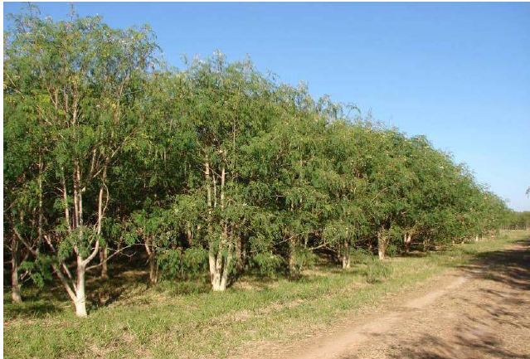
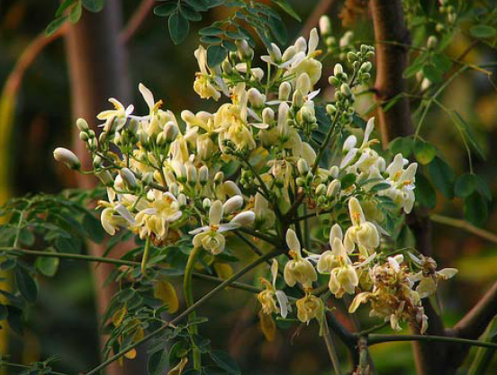
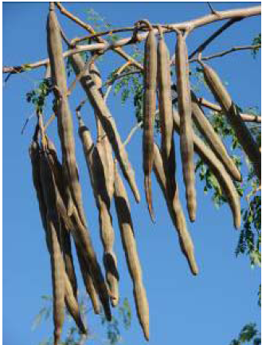
1. Motivação/Desafios:
MATÉRIA- PRIMA
Competição;
Problemas estruturais e sustentabilidade;
Estudo de novas oleaginosas
MORINGA OLEÍFERA LAMARK
Figura 1: Fotos da Moringa oleífera Lam

Slide 6
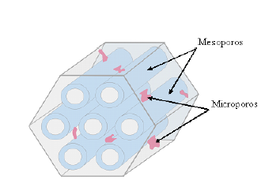
1. Motivação/Desafios:
CATALISADORES
Desafio (GARCIA et al 2008; SERIO et al 2006);
Possibilidades:
LIMITAÇÃO
Como mostra : TIMOFEEVA et al., 2007; BACA et al., 2008;
KUMARAN et al., 2008 devido à ausência de sítios ativos nativos, a SBA- 15 apresenta baixa atividade catalítica
Características:
Diâmetro de poros: 2 e 30 nm;
Alta área superficial;
Alta estabilidade térmica;
Estrutura de poros altamente ordenada;
Estrutura mesoposrosa unidirecioanl.

Slide 7
1. Motivação/Desafios:
Óxido de Nióbio ( Nb₂O₅)
Funciona como promotor da fase ativa;
Dependendo do tipo de suporte, possui sítios de Lewis e Bronsted;
Possui alto ponto de fusão ( 2468°C);
Elevada resistência a ácidos.
O Brasil é líder mundial de produção ( 88%);
É usado para:
Indústrias automobilísticas;
Tubos petrolíferos;

Slide 8
2. Objetivos
O objetivo geral deste projeto é sintetizar novos materiais a base de nióbio e utilizá-los para produção de biocombustível, a partir de uma nova oleaginosa.

Slide 9
3. Aplicação na Industria de Petróleo
Aproveitamento da estrutura existente;
Menor custo na produção de catalisadores;
Nova matéria-prima que pode cultivada por agricultores Nordestinos;
Combustíveis ecologicamente corretos , renováveis e menos poluente
Econômico
Social
Ambiental

Slide 10
2. Resultados Obtidos
Obtenção e Caracterização do óleo
Craqueamento térmico
Síntese de Catalisadores

Slide 11
2. Resultados Obtidos
A amostra SBA-15 foi sintetizada pelo método hidrotérmico, proposto por Zhao et al. (1998a) e Serivassu et al 2010.
1,000 TEOS: 0,015 P123: 2,750 HCl: 166,0 H₂O
Proporção molar 1,000 TEOS: 0,016 P123: 0,46 HCl: 125,0 H₂O . X Nb₂O₅
% de nióbio
5, 15, 25, 30 e 35
Razão Si/Nb
5, 15, 25, 35 e 50
Figure 4. Curvas de TG/DTG do Si-SBA-15 não calcinada
Figure 5. Curvas de TG/DTG do Nb₃₀SBA-15 não calcinada.

Slide 12
4. Resultados Obtidos
Figura 6 Difratograma de raios- X em baixo ângulo das amostras (a) SiSBA-15, (b) Nb₅SBA-15, (c) Nb₁₅SBA-15, (d) Nb₂₅SBA-15, (e) Nb₃₀SBA-15 e (f) Nb₃₅SBA-15, calcinadas.
Figura 7. Difratograma de raios- X em alto ângulo das amostras , (a) Nb₅SBA-15, (b) Nb₁₅SBA-15, (c) Nb₂₅SBA-15, (d) Nb₃₀SBA-15 e (e) Nb₃₅SBA-15 calcinadas.
Figura 8. Difratorama de raios- x em baixo ângulo para as amostras (a) Nb₃₀SBA-15(1.4), (b) Nb₃₀SBA-15(1.6), (c) Nb₃₀SBA-15(2.0) e (d) Nb₃₀SBA-15 (2.2).
Figura 9. Difraograma de raios- x em baixo ângulo para as amostras (a) Nb₅SBA-15(2.2), (b) Nb₁₅SBA-15(2.2), (c) Nb₂₅SBA-15 (2.2), (d) Nb₃₅SBA-15 (2.2) e (e) Nb₅₀SBA-15 (2.2).

Slide 13
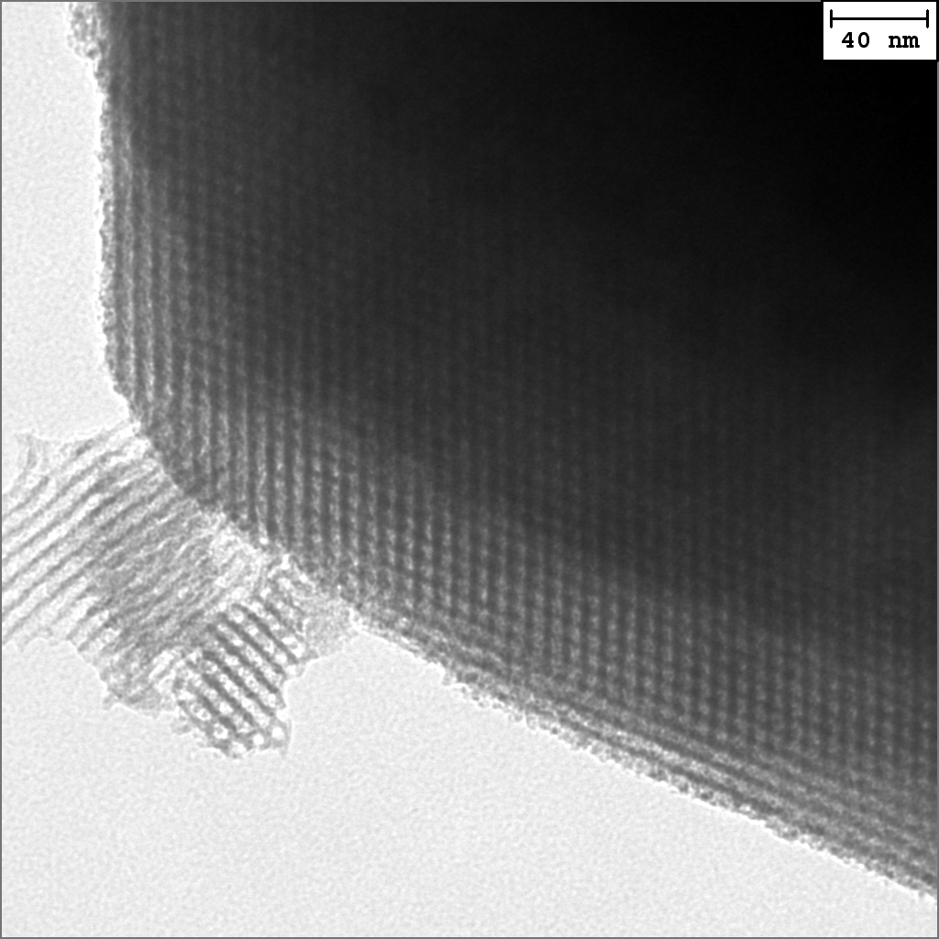
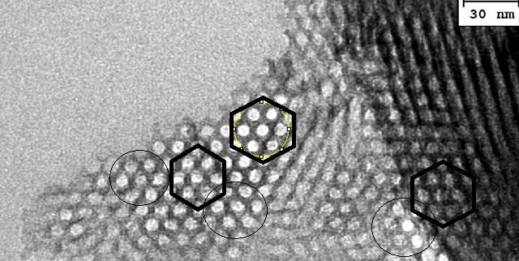
4. Resultados Obtidos
Figura 11. Imagens do MEV e MET para as amostras (A) SiSBA-15, (B) Nb₃₀SBA-15 and (C) Nb₅₀SBA-15 (2.2)

Slide 14
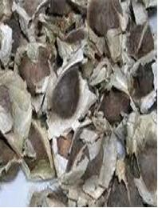
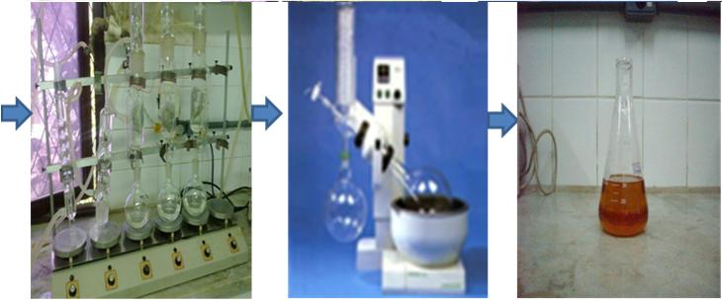
4. Resultados Obtidos
Obtenção do óleo
Ácido oléico
Figura 2: Processo de obtenção do óleo de moringa oleifera
Figura 12- Termogramas do óleo de Moringa
Tabela 1. Características físico-químicas do óleo de moringa oleifera Lam.
Caracterizações | Óleo de Moringa
Teor de Óleo (%) | 40
Índice de acidez (mg KOH/g) | 0,047
Índice de saponificação (mg KOH/g) | 182,39
Densidade (g/dm3) | 886
Viscosidade (Cst) | 33,24
Tensão superficial (mN/n) | 29,8
Água e sedimentos (%) | 0
Índice de peróxido (maEq/1000g) | 0,002
Índice de Iodo (gI₂/100g) | 61,20

Slide 15
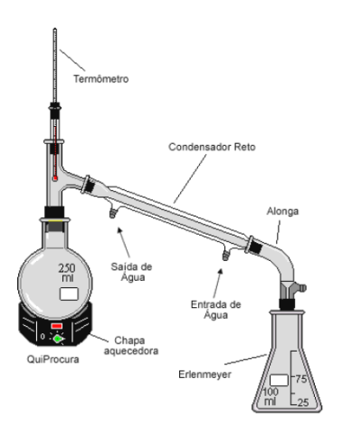
4. Resultados Obtidos
Figura 13 . Demonstrativo dos sistemas utilizados
No craqueamento térmico.
Tabela 3. Resultados quantitativos (% em massa) do craqueamento térmico.
Frações | LO_{Total} | LO_{1ªF} | LO_{2ªF} | Gases | Água | Resíduo
Craqueado com N₂ (m= 17,5g) | 68.8 | 49.0 | 19.7 | 8.7 | 1.7 | 20.8
Craqueado sem fluxo (m=101,5 g) | 81.8 | 50.1 | 31.8 | 3.9 | 3.6 | 10.6
Figura 14.Espectos dos craqueados
Tabela 4. Propriedades dos craqueados
Frações | Acidez | Intensidade das bandas (2953 cm⁻¹) (CH) | Intensidade das bandas ( 1701 cm⁻¹) (CO)
F1 Q1 | 15,82 | 1,22 | 0,66
F2 Q1 | 14,48 | 1,14 | 0,53
F1 SS | 16,12 | 1,84 | 1,19
F2 SS | 6,04 | 2,55 | 0,62

Slide 16
5.Próximas Etapas
Craqueamento a vácuo;
Craqueamento catalítico;
Testes para biodiesel;

Slide 17
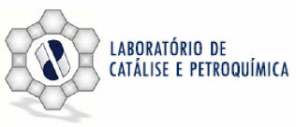
6. Agradecimentos
LACAM

Slide 18
7. Referência Bibliográfica
BACA, M.; ROCHEFOUCAULD, E.; AMBROISE, E.; KRAFFT, J.; HAJJAR, R.; MAN, P.P.; CARRIER, X.; BLANCHARD, J. Microporous and Mesoporous Materials, v. 110, p. 232, 2008.
BAJPAI, D.; TYAGI, V.K. Journal of Oleo Science, v.55, p.487-502, 2006.
BALARAJU, M; NIKHITHA, P; JAGADEESWARAIAH, K; SRILATHA, K; SAI PRASAD, P.S; LINGAIAH, N.Acetylation of glycerol to synthesize bioadditives over niobic acid supported tungstophosphoric acid catalysts. Fuel Processing Technology, v. 91,p. 249–253,2010.
BECK, J. S., KRESGE, C. T., LEONOWICZ, M. E., VARTULI, J. C., ROTH, W. J. A new family of mesoporous molecular sieves prepared with liquid crystal templates. American Chemical Society, v.114,p. 10834-10843,1992.
BRASIL (2005). Lei nº 11.097, de 13 de janeiro de 2005a. Presidência da República, Casa Civil, Subchefia para Assuntos Jurídicos. Disponível em <http://www.planalto.gov.br/ccivil_03/_Ato2004-2006/2005/Lei/L11097.htm> Acessado em: 09 julho. 2009.
CHENG, Y; LIAO, R. H; LI, J. S; SUN, X. Y; WANG, L. J. Synthesis research of nanosized ZSM-5 zeolites in the absence of organic template. Journal of Materials Processing Technology, v. 12, 2008.
CIESLA, U.; SCHUTH, F. Ordered mesoporous materials. Microporous and Mesoporous Materials, v. 27, p. 131-149, 1999.

Slide 19
7. Referência Bibliográfica
DAO, L.; GUOPING, C.; XINGYI, W. Journal of Rare Earth, v. 26, p. 717-721, 2008
DELFORT, B; HILLION ,G; DURAND, I. FR Patent 2866654 (2004).
ENCINAR, J. M.; GONZÁLEZ, J. L.; SÁBIO, E.; RAMIRO, M. J. Ind. Eng. Chem,v. 38,p. 2927,1999.
Galan , M. I; Bonet, J; Sire, R; Reneaume, J.M; Pleşu, A. E. From residual to useful oil: Revalorization of glycerine from the biodiesel synthesis.Energy Fuels, 2009.
GARCIA, C. M.; TEIXEIRA, S.; MARCINIUK, L. L.; SCHUCHARDT, U. Bioresour. Technol , v.99, p. 6608,2008.
GARCIA, E; LACA, M, E; GARRIDO, P. A; PEIADON, J. New class of acetal derived from glycerin as a biodiesel fuel component. Energy Fuel , v.22, p. 4274–4280,2008.
GONÇALVES, V. L.C; PINTO, B. P; SILVA, J. C; MOTA, C. J.A. Acetylation of glycerol catalyzed by different solid acids. Catalysis Today, v. 133, p. 673–677,2008.
GU, C.; CHIA, P. A.; ZHAO, X. S. Applied Surface Science, v. 237, p. 387-392, 2004.
Hattori, H. Applied Catalysis A: General,v 222,p. 247, 2001.
HEYDEN, A; PETERS, B; BELL, A. T; KEIL, F. J. Comprehensive DFT study of nitrous oxide decomposition over Fe-ZSM-5. The Journal of Physical Chemistry B, v. 109,p.1857-1873,2005.
HIYOSHI, N.; YOGO, K.; YASHIMA, T. Microporous and Mesoporous Materials, v. 84, p. 357, 2005.
KALIPÇILAR, H.; ÇULFAZ, A. Template-Free Synthesis of ZSM-5 Type Zeolite Layers on Porous Alumina Disks. Turkish Journal of Chemistry, v.31, p. 233-242, 2007.
KAWASHIMA, A; MATSUBARA, K; HONDA, K. Acceleration of catalytic activity of calcium oxide for biodiesel production. Bioresour. Technol, v.100,p. 696–700,2009.

